Slide 1

Впр лабораторно упражнение 4
Структури за цикли

Slide 2
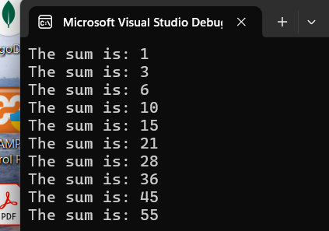
Сума на числа до 10
Да се намери сумата на първите десет числа (от 1 до 10). Да се използва оператор for.

Slide 3
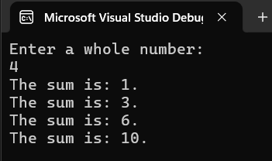
2. Сума на n числа
Да се намери сумата на n числа, като n се въвежда от клавиатурата. Да се използва оператор for.

Slide 4
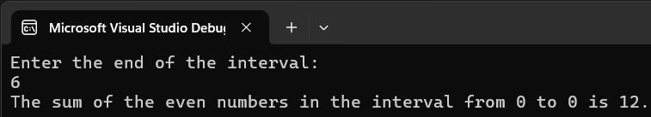
3. Сума на всички четни числа
Да се състави програма, която сумира всички четни числа в затворения интервал от 0 до n, където n е > 0 и се задава от клавиатурата. Резултатът от изчисленията да се изведе на екрана. Да се използва оператор while.

Slide 5
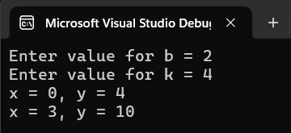
4. Алгоритъм
Да се състави алгоритъм и напише програма за табулиране на функцията y = b * x + k, докато y <= 10 с използване на итерационен цикъл с оператор while, началната стойност на x = 0 и стъпка на изменение на x е равна на 3.

Slide 6
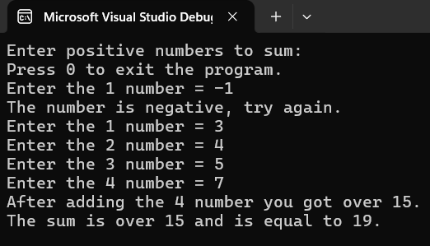
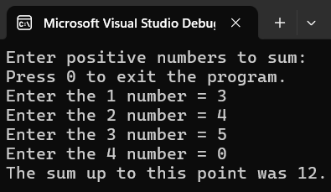
5. Сума до 15
Да се състави алгоритъм и програма, която сумира, въвеждани от клавиатурата положителни числа, докато сумата надхвърли 15. Да се извежда сумата и поредния номер на числото, с което сумата надхвърля 15. Ако потребителят реши да спре програмата преди числото да надхвърли 15 трябва да изпишем каква е сумата до този момент. Ако потребителят въведе отрицателно число, то програмата не трябва да спира нейното действие, но и не трябва да го зачита, като правилен вход.

Slide 7
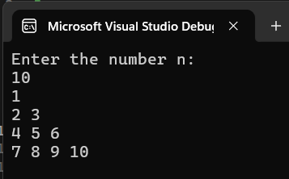
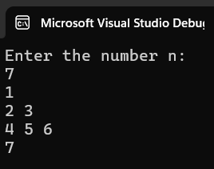
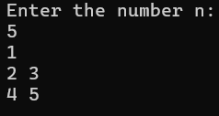
6. Пирамида от числа
Принтирайте числата от 1 до n в пирамида, както е показано. На първия ред отпечатваме едно число, на втория ред отпечатваме две числа, на третия ред отпечатваме три числа и така нататък, докато числата не свършат. На последния ред отпечатваме толкова числа, колкото получим, докато стигнем n.

Slide 8
7. Хистограма
Цел: Изчисляване на процентите числа, попадащи в различни диапазони от дадени n числа. Числата се групират в 5 диапазона: 1. Под 200 2. Между 200 и 399 3. Между 400 и 599 4. Между 600 и 799 5. Над 800 Пример: n = 20 числа: 53, 7, 56, 180, 450, 920, 12, 7, 150, 250, 680, 2, 600, 200, 800, 799, 199, 46, 128, 65 Разпределение: p1 = 60.00% (<200), p2 = 10.00% (200…399), p3 = 5.00% (400…599), p4 = 15.00% (600…799), p5 = 10.00% (≥800) Вход: n - брой числа, n - числа. Изход: 5 реда с процентите, изчислени с точност до две цифри след десетичната запетая.

Slide 9
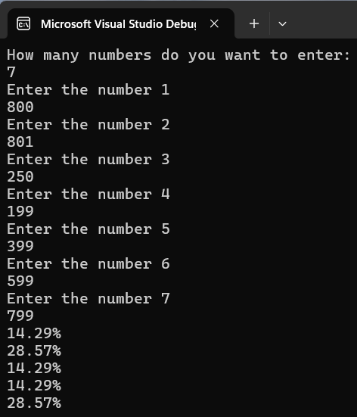
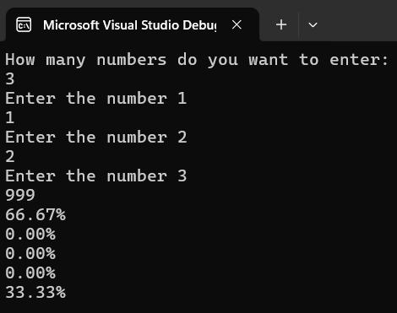
Примерна употреба на програмата

